Slide 1
Comment mettre à jour votre fichier Spectrum
Atelier sur les estimations du VIH et l'utilisation des données - Epidémies généralisées

Slide 2
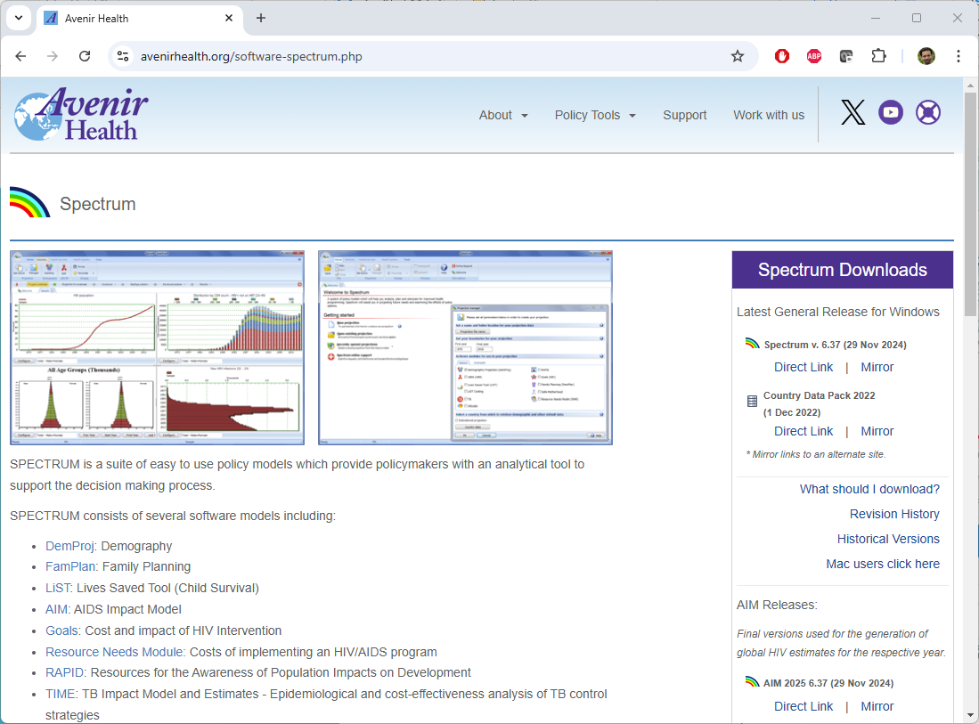
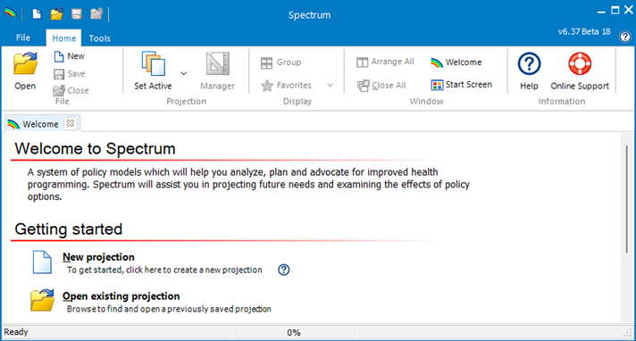
Logiciel Spectrum pour 2025 Version de bureau
Téléchargez la nouvelle version 6.39 de Spectrum sur le site web d'Avenir Health à l'adresse suivante : https://avenirhealth.org/software-spectrum.php
Exécutez le fichier SpecInstallAIM2025.exe pour installer Spectrum.
Lancez Spectrum en le choisissant dans le menu Démarrer.
Ouvrez votre projection Spectrum 2024
Utilisez Fichier >Enregistrer sous pour enregistrer le fichier sous un nouveau nom, par exemple "Pays 2025

Slide 3
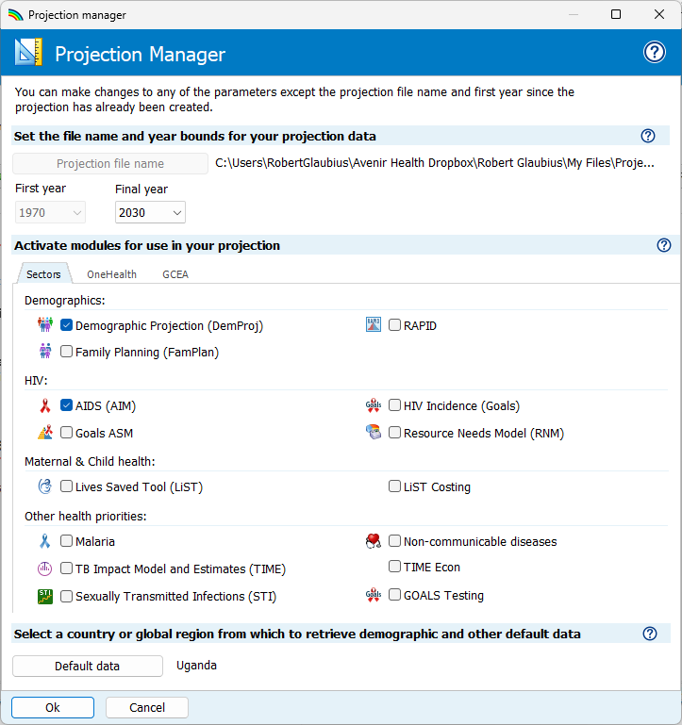
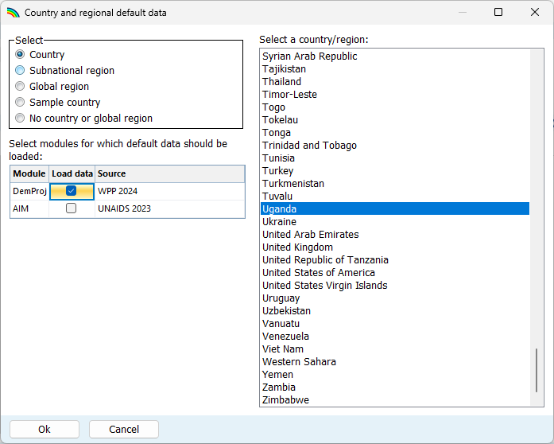
Si vous utilisez des fichiers Spectrum nationaux : Mise à jour des données démographiques du WPP 2024
Ouvrez le gestionnaire de projection
Cliquez sur "Données par défaut"
Cochez la case "WPP 2024" pour charger les données démographiques actualisées.
Appuyez sur "OK" pour quitter l'éditeur de données par défaut.
Appuyez à nouveau sur "OK" pour quitter le gestionnaire de projection.

Slide 4
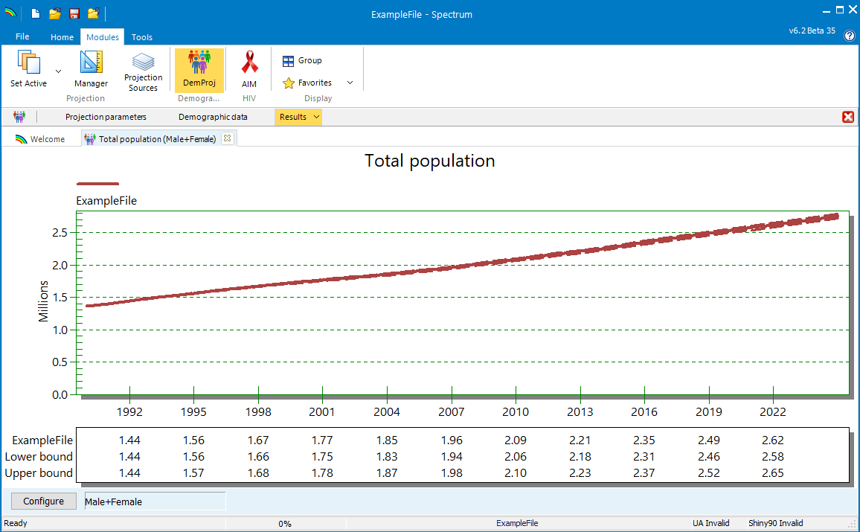
Réviser l'estimation de la population
Utilisez "DemProj > Résultats > Population > Population totale" pour voir l'estimation de la population de Spectrum.
Les pays peuvent souhaiter appliquer un ajustement ad hoc en multipliant la population de 1970 par un facteur d'échelle correspondant à leur propre estimation de la population en 2024.
Les pays peuvent à la place obliger Spectrum à faire correspondre leurs projections CSO à l'aide d'un fichier CSV externe.

Slide 5
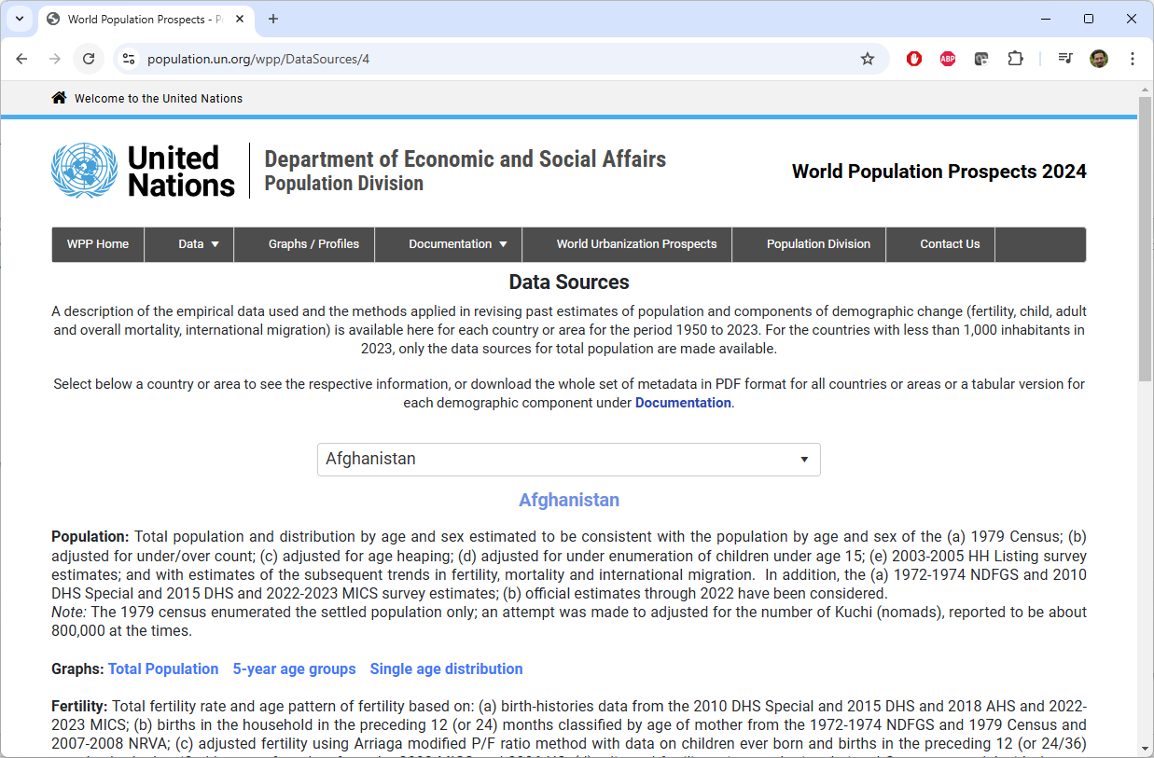
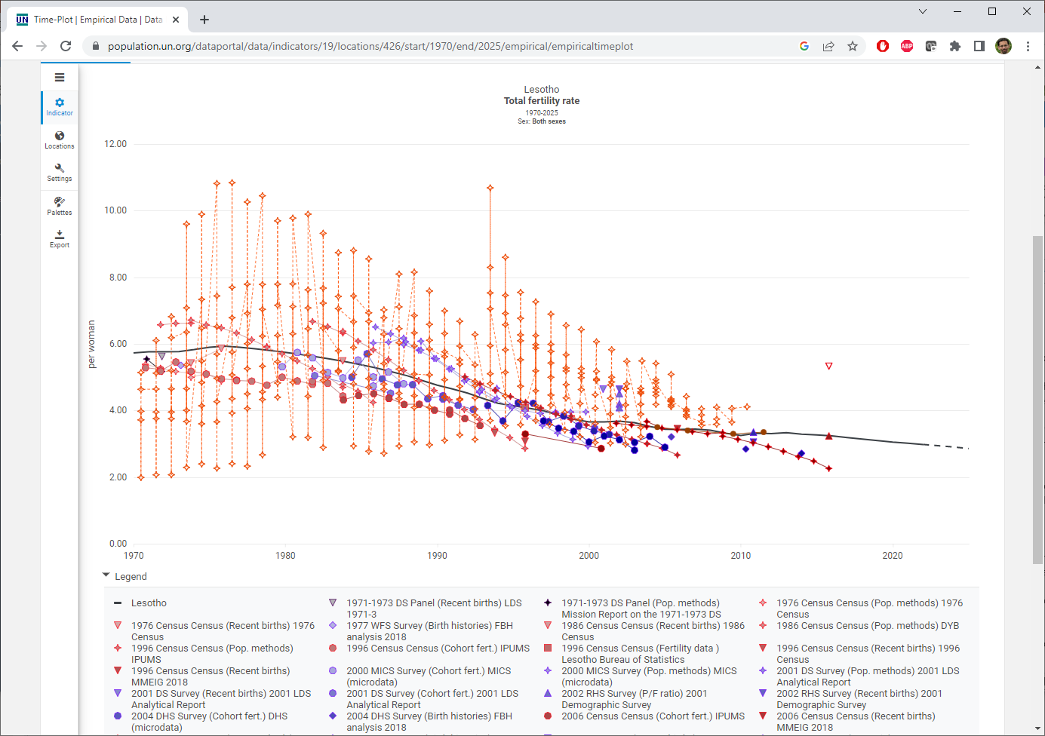
WPP 2024 : Ressources en ligne
Sources de données
https://population.un.org/wpp/datasources
Portail de données
https://population.un.org/dataportal/home

Slide 6
Mise à jour des données du programme
PTME
Tests de CPN
TARV
Dépistage du VIH
Connaissance du statut
Suppression virale
Populations clés (à discuter le jour 4)
Méningite à cryptocoques (NOUVEAU)

Slide 7
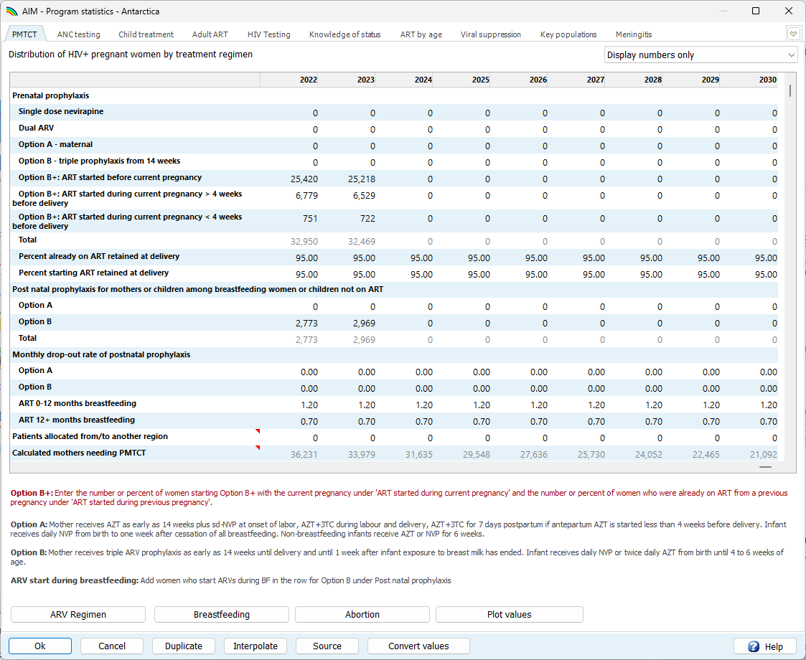
PTME
1
Afficher les numéros
Ajouter les données prénatales pour 2024
Examen de la rétention à l 'accouchement
Valeur par défaut : 80
Examiner les abandons mensuels pendant l'allaitement
Valeur par défaut :
1,2 % à 0-12 mois
0,7 % à 12 mois et plus
Valeurs de tracé
Examiner les schémas d'allaitement (dernière mise à jour pour le SSA en 2023-24)
2
3
4
6
5
Si vous disposez de données fiables sur la rétention du traitement antirétroviral à l'accouchement et pendant l'allaitement, veuillez les utiliser.

Slide 8
PTME Valeurs du graphique
Les différences importantes d'une année sur l'autre dans les chiffres globaux de la PTME ou dans les combinaisons de régimes peuvent être le symptôme d'erreurs de saisie des données.

Slide 9
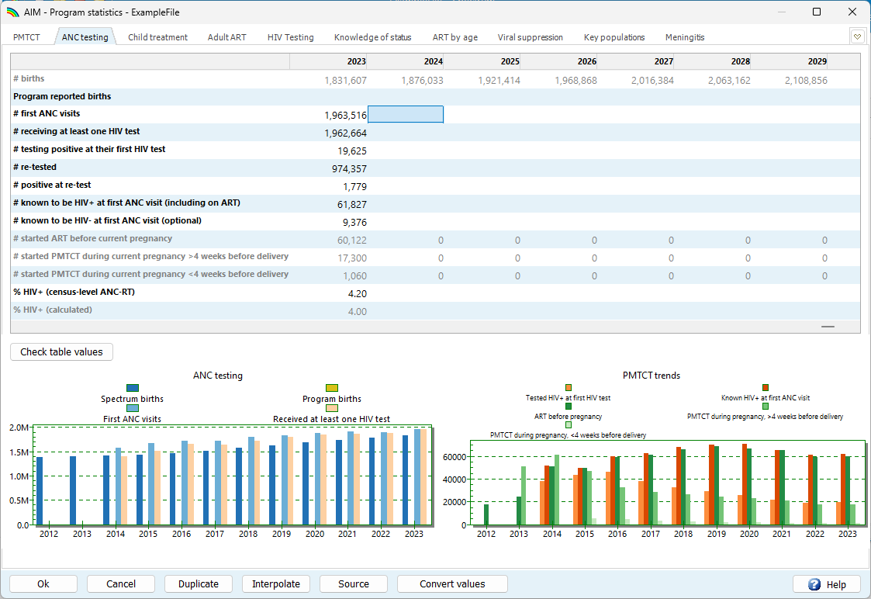
Tests de CPN
Saisir les données pour 2024
Calculez et saisissez la prévalence du VIH lors des consultations prénatales : vérifiez qu'elle correspond au calcul de l'AIM.
Examinez les graphiques et le tableau d'état pour détecter d'éventuels problèmes de qualité des données.
1
2
3

Slide 10
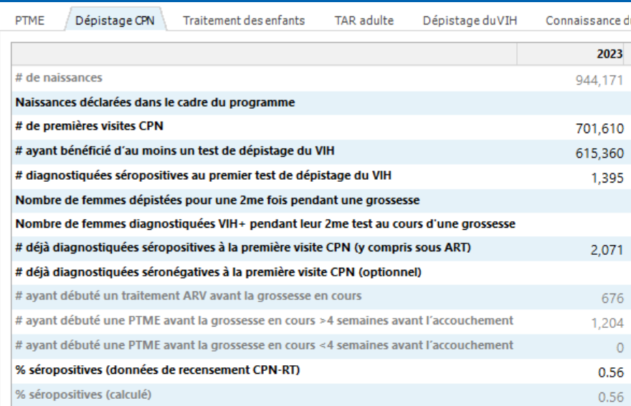
Vous pouvez utiliser ce formulaire pour vérifier votre calcul de la prévalence des CPN avant de mettre à jour l'EPP.
Connu Positif
+
Testée Positif
prévalence
=
Connu Pos
+
testé
+
connu_neg

Slide 11
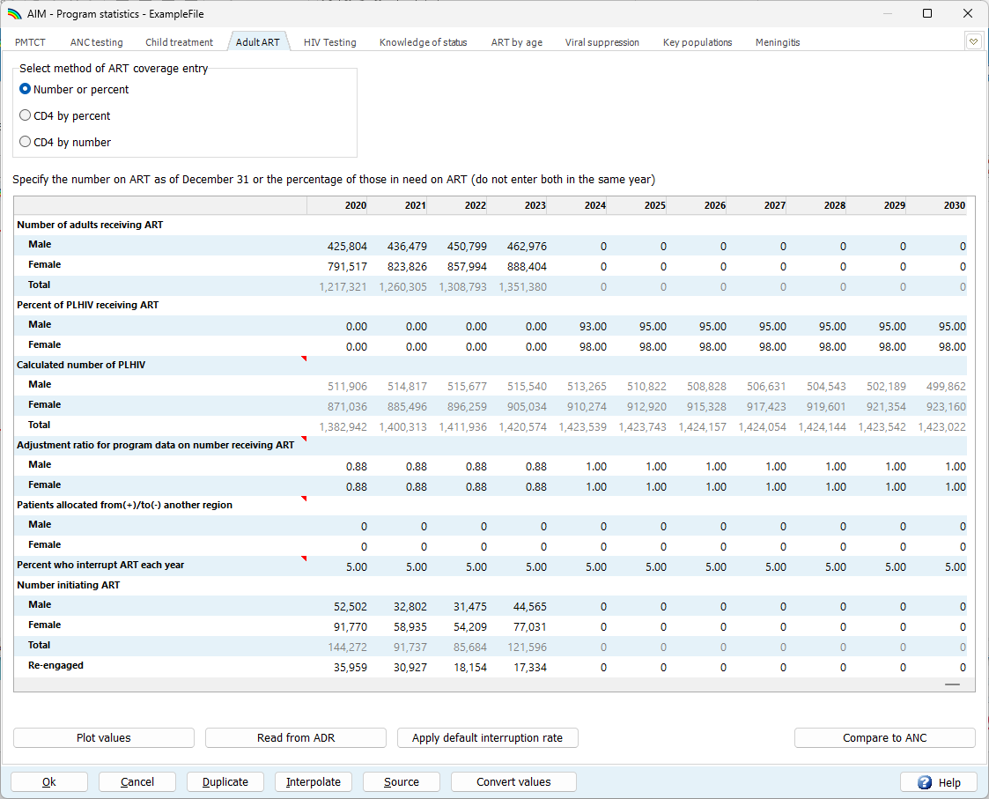
TAR Adultes
1
Les étapes de base :
Sélectionnez "Nombre ou pourcentage"
Saisir les données de 2024
Entrez dans l'interruption de l'ART,
Manuellement si disponible
Ou utilisez la valeur par défaut de 5 %.
(Facultatif) Indiquez le nombre de personnes ayant initié un traitement antirétroviral.
Valeurs de tracé
Nouvelles fonctionnalités (plus d'informations plus tard !)
Taux d'ajustement
Répartition des patients entre les régions
Comparer avec CPN
2
A
B
4
3
5
C

Slide 12
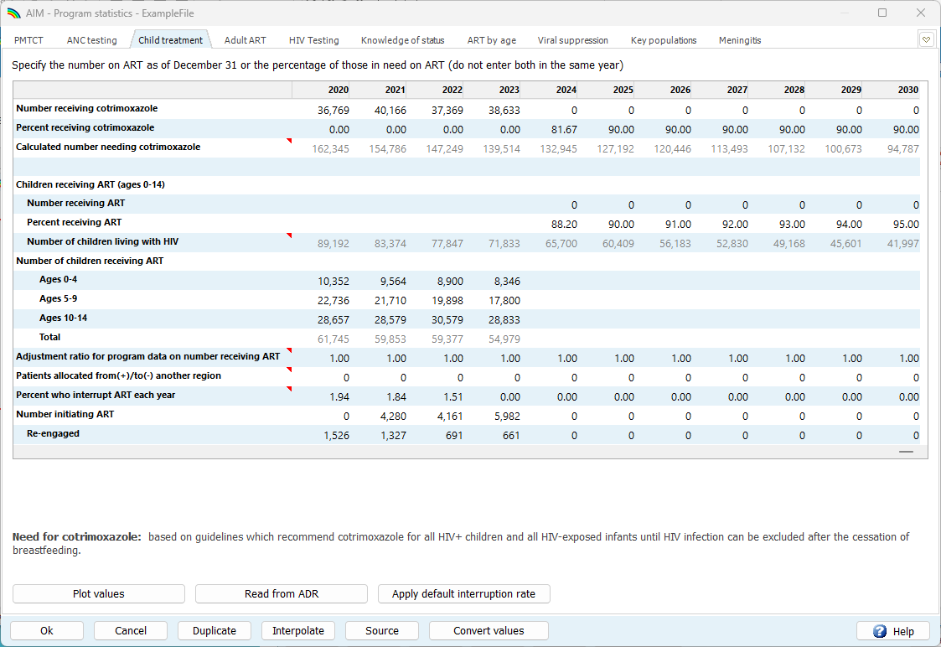
Traitement des enfants
1
Entrez cotrim pour 2024
Entrez dans ART pour 2024, globalement ou par âge
Entrez dans l'interruption ART
(Facultatif) Indiquez le nombre de personnes ayant initié un traitement antirétroviral.
Valeurs de tracé
Nouvelles fonctionnalités
Taux d'ajustement et réaffectation des patients
2
A
4
3
5

Slide 13
TARV par âge
Mise à jour avec les données de 2024 sur le TAR par âge des hommes et des femmes
Ces données sont utilisées pour les contrôles de validation dans des contextes d'épidémies généralisées.
Il serait plus utile de ventiler les données par groupes d'âge quinquennaux.

Slide 14
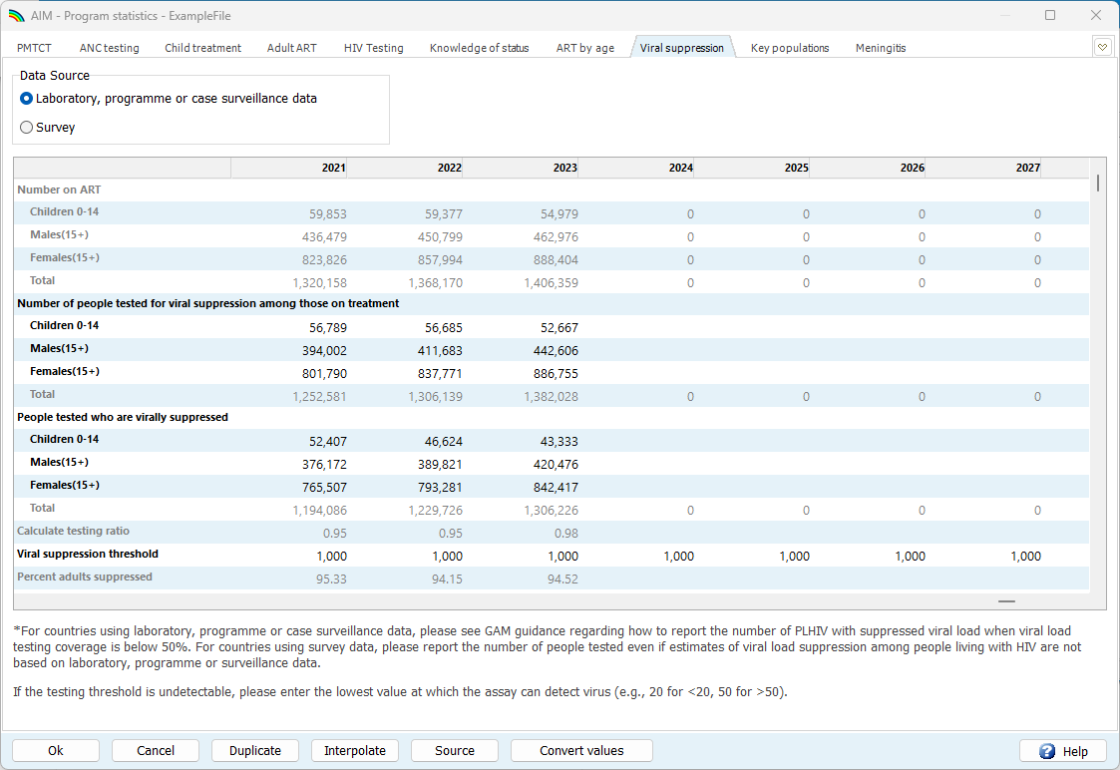
Suppression virale
1
Entrez les données 2024 pour le numéro testé
Saisissez les données de 2024 pour le nombre de personnes dépourvues de virus parmi celles qui ont été testées.
Vérifiez que le seuil de suppression virale est exact
2
3
Ces données sont utilisées pour estimer le troisième 95%. Veuillez exclure les tests VL ciblés de ces décomptes.

Slide 15
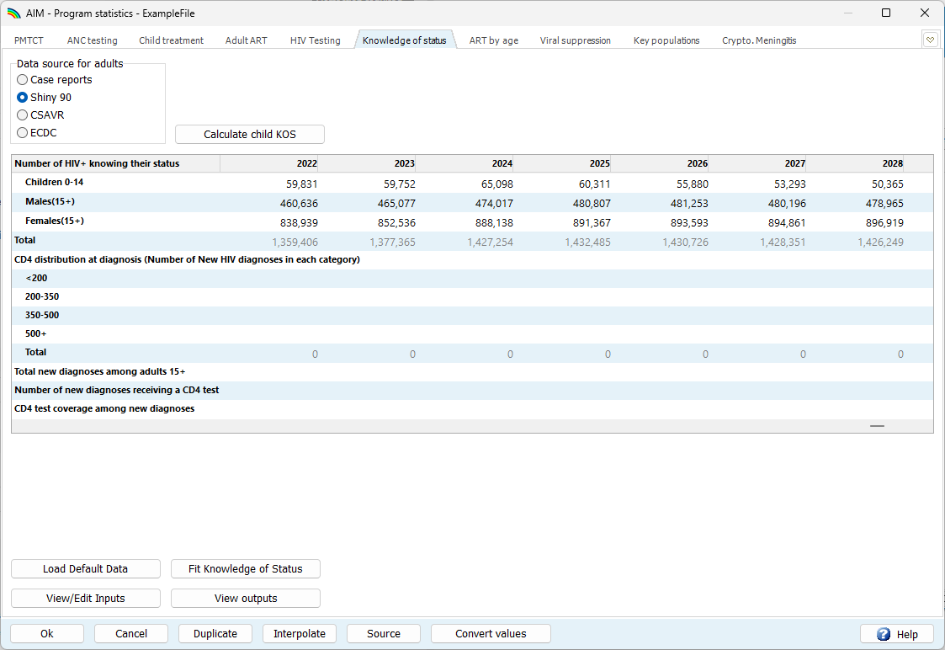
Connaissance du statut
Shiny90 sera abordé plus tard dans la semaine
Pour l'instant, veuillez entrer des données sur le nombre de CD4 au moment du diagnostic.
Il s'agit de données pour le rapport GAM

Slide 16
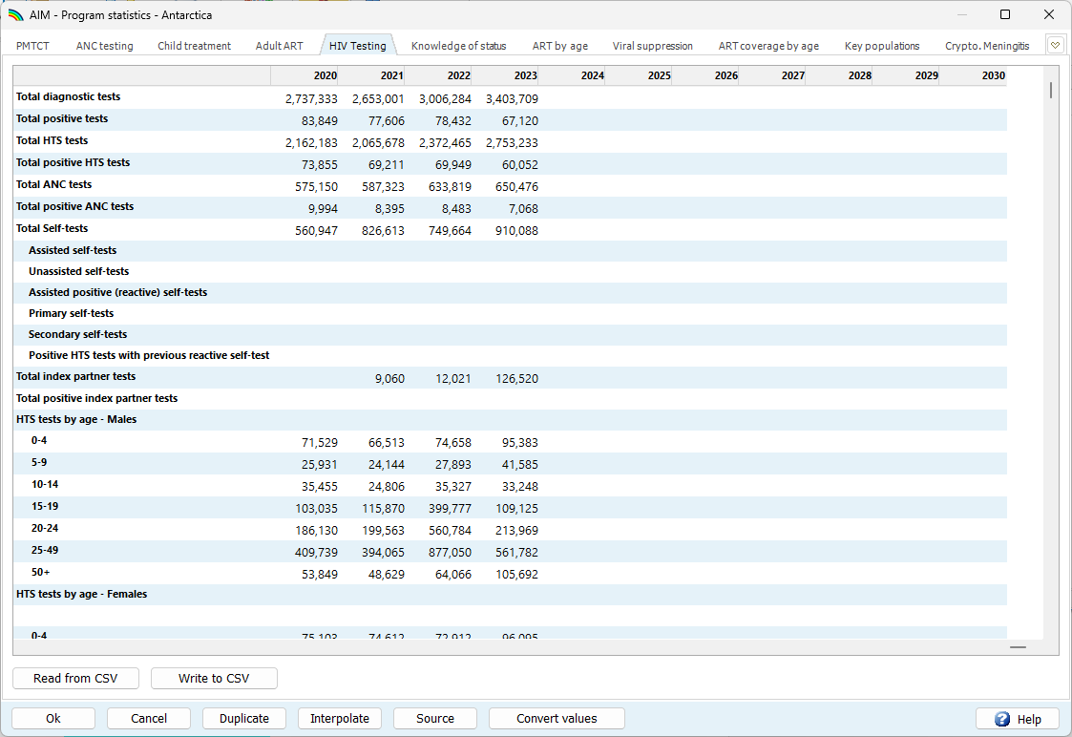
Dépistage du VIH
Les données contenues dans cet éditeur n'affectent pas (actuellement) les estimations de l'AIM.
Ces données fournissent un contexte utile pour interpréter les changements dans la connaissance du statut
Il s'agit de données pour le rapport GAM

Slide 17
Dépistage du VIH
Tests de diagnostic : inclure les tests de CPN et les (autres) tests HTS, exclure les autotests
Tests HTS : Veuillez exclure les tests effectués dans le cadre de la CPN des rangs HTS.
Tests de la CPN : Veuillez indiquer ici tous les tests effectués lors de la CPN

Slide 18
Dépistage du VIH
Autotests de dépistage du VIH : Vous pouvez désormais entrer dans le système
Si les autotests ont été effectués avec l'aide d'un prestataire de soins de santé
Si le kit était destiné au destinataire (primaire) ou à d'autres personnes (secondaire)
Nombre de personnes confirmées positives au HTS après un autotest réactif

Slide 19
Dépistage du VIH
Tests d'index : Les résultats positifs des tests d'indexation peuvent désormais être saisis.

Slide 20
Méningite à cryptocoques
L'estimation de l'antigénémie cryptococcique, de la méningite cryptococcique et de la mortalité CM est une nouveauté de Spectrum cette année.
Veuillez examiner les statistiques pré-remplies du programme concernant les soins aux personnes positives à l'antigène cryptococcique et les mettre à jour si vous disposez de ces données.

Slide 21
Options avancées
Paramètres de transition
Pédiatrie
Adulte
Réduction de la fertilité liée au VIH
Probabilités de TME
Méthode d'allocation des nouveaux patients ART
Évolution de la cryptococcose méningée et mortalité (NOUVEAU)
Les formulaires d'options avancées incluent des valeurs de paramètres qui sont généralement basées sur des analyses globales ou régionales.
Les valeurs par défaut sont généralement indiquées en noir, celles qui ne le sont pas en rouge.
Chaque formulaire dispose d'un bouton permettant de rétablir les valeurs par défaut.
Nous vous encourageons à revoir les valeurs qui ne sont pas par défaut et à envisager de rétablir les valeurs par défaut le cas échéant.

Slide 22
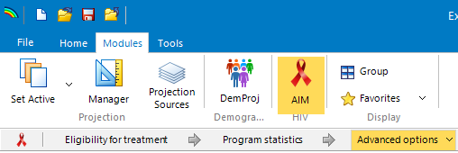
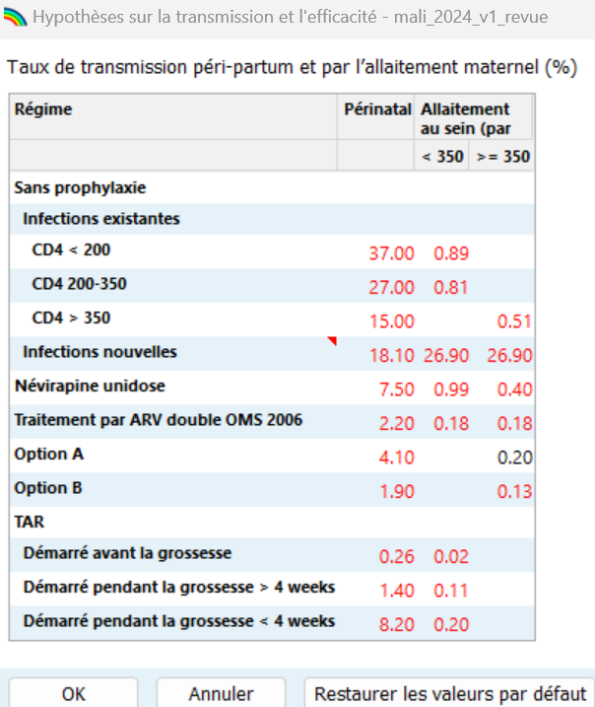
Les taux de transmission verticale ont été mis à jour afin d'inclure de nouvelles études et d'utiliser davantage d'informations provenant d'études antérieures.
Veuillez appuyer sur Restaurer les valeurs par défaut pour utiliser ces taux actualisés.
Taux de transmission verticale
Trouvé sur :
Options avancées > Probabilités de transmission MTCT

Slide 23
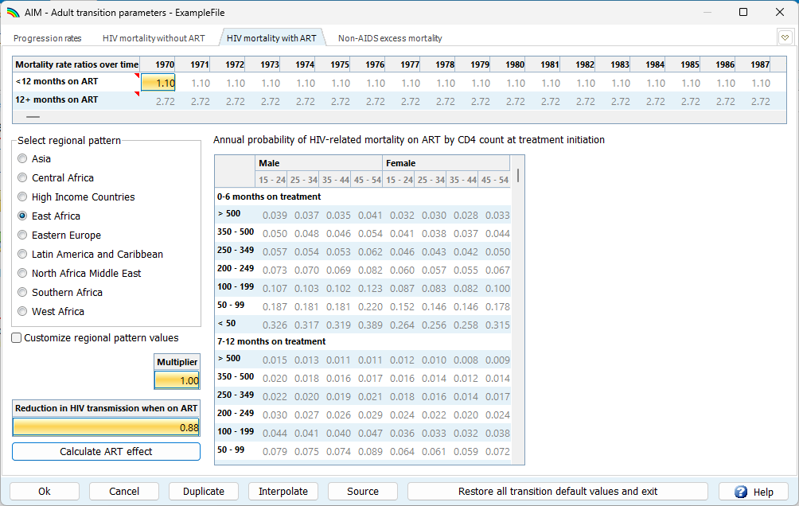
Fonctionnalité ajoutée pour le cycle d'estimations du VIH de 2024
Cette méthode utilise les trois dernières années de données sur la suppression virale pour calculer la réduction de la transmission du VIH par les personnes sous traitement antirétroviral.
Effet ART = VLS% - 0,07
Doit être effectué avant l'installation de l'EPP pour avoir un effet.
Réduction de la transmission du VIH dans le cadre d'un traitement antirétroviral
Trouvé sur :
Options avancées > Paramètres de transition pour les adultes > Mortalité due au VIH avec le traitement antirétroviral

Slide 24
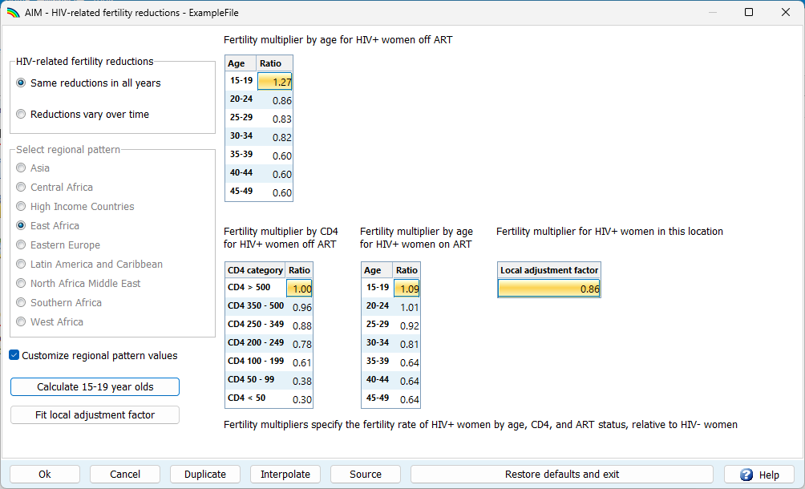
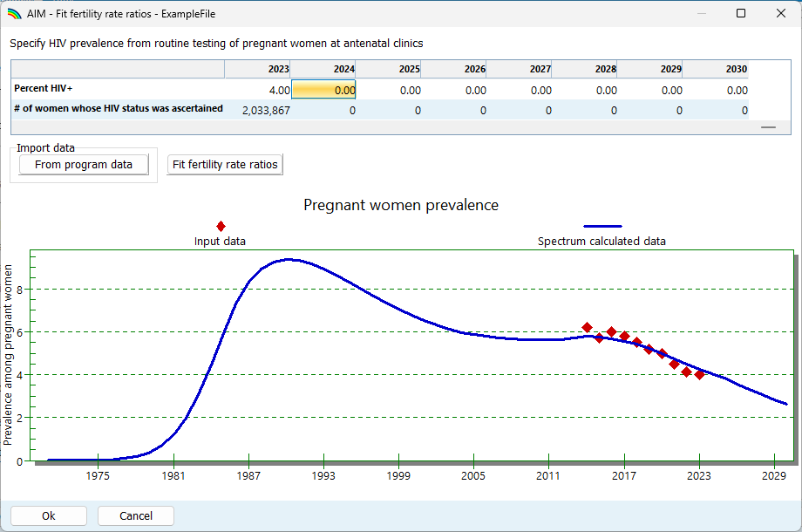
Ce n'est pas nouveau, mais il s'agit d'une étape clé dans l'estimation de la couverture de la PTME et des taux de transmission verticale.
Appuyez sur Ajuster le facteur d'ajustement local pour ouvrir un formulaire qui vous permet de
Importer les données de prévalence des soins prénatals à partir du formulaire des statistiques de programme d'AIM
Calibrer la prévalence des femmes enceintes d'AIM sur les données des consultations prénatales.
Appuyez sur OK pour accepter le facteur d'ajustement local ajusté
Réduction de la fertilité liée au VIH
Trouvé sur :
Options avancées > Réduction de la fertilité liée au VIH

Slide 25
Étapes couvertes
Téléchargez et installez Spectrum à partir de https://avenirhealth.org/software-spectrum.php
Ouvrez le fichier Spectrum de l'année dernière et enregistrez-le sous un nouveau nom.
Mise à jour du WPP 2024 (Spectre au niveau national uniquement)
Réviser l'estimation de la population totale
Effets de l'examen sur les estimations relatives au VIH
Saisir les données du programme pour 2024 dans les éditeurs de statistiques du programme de l'AIM.
Utilisez les formulaires d'options avancées de l'AIM pour
Chargez les derniers taux de transmission verticale
Calculer l'effet ART
Calibrer la prévalence des femmes enceintes sur les données ANC-RT

Slide 26
Étapes de création des estimations pour 2025
1. Ouvrez le fichier Spectrum 2024 ; Enregistrez sous un nouveau nom ie Pays_2025_v1
5. Ajustez l’incidence dans EPP, CSAVR ou AEM
10. Exécutez l’analyse d’incertitude.
2. Mettez à jour les statistiques du programme pour 2024
6. Révisez la Composition sexe/âge et réajustez, le cas échéant.
11. Sauvegardez le fichier.
12. Exécutez Naomi, si disponible.
3. Restaurez les paramètres par défaut dans Paramètres avancés > Paramètres de transition adulte et paramètres de transition pédiatrique.
7. Validez les résultats
8. Ouvrez le fichier 2024 en lecture seule et comparez les résultats.
4. Rétablissez les valeurs par défaut de la baisse de la fécondité liée au VIH ; adaptez l’ajustement local, si disponible.
9. Exécutez à nouveau Shiny 90(Statistiques du programme > Connaissance du statut)
Notes:
Dans cette vidéo, nous avons abordé les étapes nécessaires pour saisir les données de votre programme, mettre à jour les modèles épidémiologiques avec les dernières recommandations et adapter les modèles de fertilité et d’incidence à votre épidémie. Vous devez également ajuster la tendance de l’incidence en utilisant l’un des outils disponibles, EPP, CSAVR ou AEM. Il existe des vidéos séparées sur chacun de ces outils. Vous pouvez alors examiner et valider les résultats. Il existe également une vidéo séparée qui vous guidera à travers ces étapes.

Slide 27
Merci de votre attention !

